Slide 1
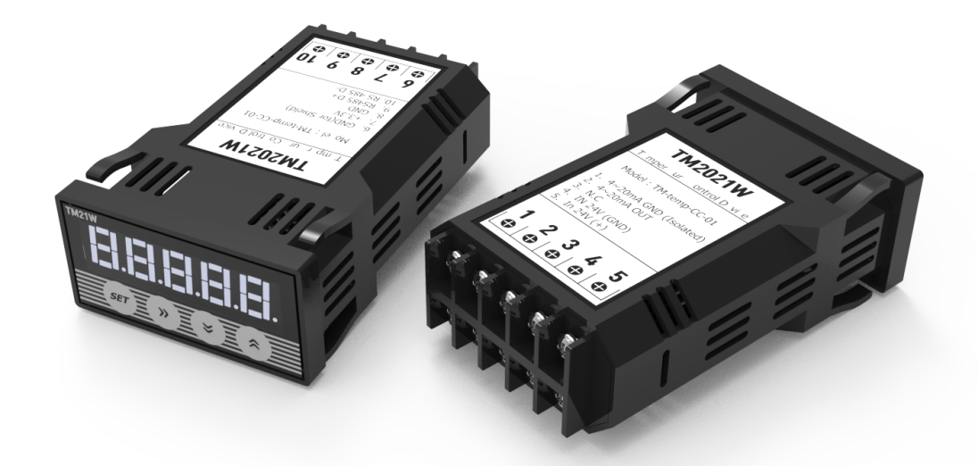
사용설명서
TeMaat(티마트) 적외선 온도센서 신호변환기
[ TM-2021W 외관 ]
작성일 : 2021-07-05
작성자 : 김윤기

Slide 2
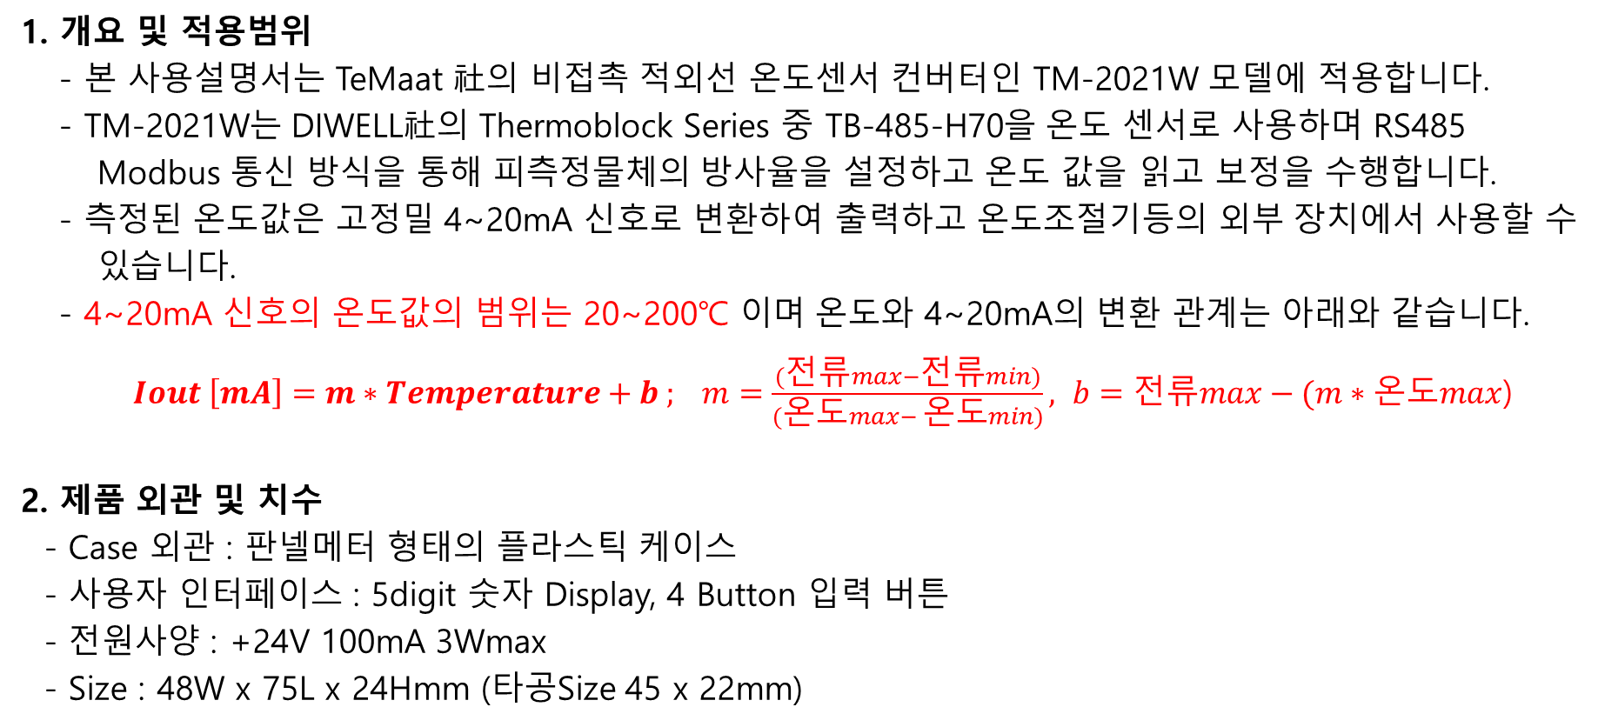
제품 개요
1. 개요 및 적용범위
- 본 사용설명서는 TeMaat 社의 비접촉 적외선 온도센서 컨버터인 TM-2021W 모델에 적용합니다.
- TM-2021W는 DIWELL社의 Thermoblock Series 중 TB-485-H70을 온도 센서로 사용하며 RS485 Modbus 통신 방식을 통해 피측정물체의 방사율을 설정하고 온도 값을 읽고 보정을 수행합니다.
- 측정된 온도값은 고정밀 4~20mA 신호로 변환하여 출력하고 온도조절기등의 외부 장치에서 사용할 수 있습니다.
- 4~20mA 신호의 온도값의 범위는 20~200℃ 이며 온도와 4~20mA의 변환 관계는 아래와 같습니다.
$Iout \left[mA\right]=m∗Temperature+b ; m=\frac{(전류max−전류min)}{(온도max− 온도min)}, b=전류max−(m∗온도max$)
2. 제품 외관 및 치수
- Case 외관 : 판넬메터 형태의 플라스틱 케이스
- 사용자 인터페이스 : 5digit 숫자 Display, 4 Button 입력 버튼
- 전원사양 : +24V 100mA 3Wmax
- Size : 48W x 75L x 24Hmm (타공Size 45 x 22mm)

Slide 3
구성
3. Block Diagram
Log 모니터링
(옵션)
Upper B/D
온도센서
HB-485-H70
Display
5digit 숫자
MCU
RS-485
통신
터미널블록
방사율 설정
온도 보정
4 Button Key
4~20mA
신호변환
온도조절기
[ 운영자 ]
전원
24V 전원
Front B/D
Bottom B/D
[ 반도체 장비 ]
[ TM-2021W ]

Slide 4
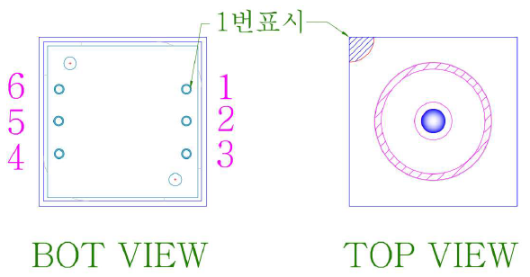
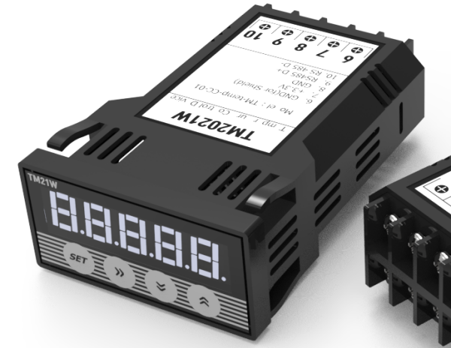
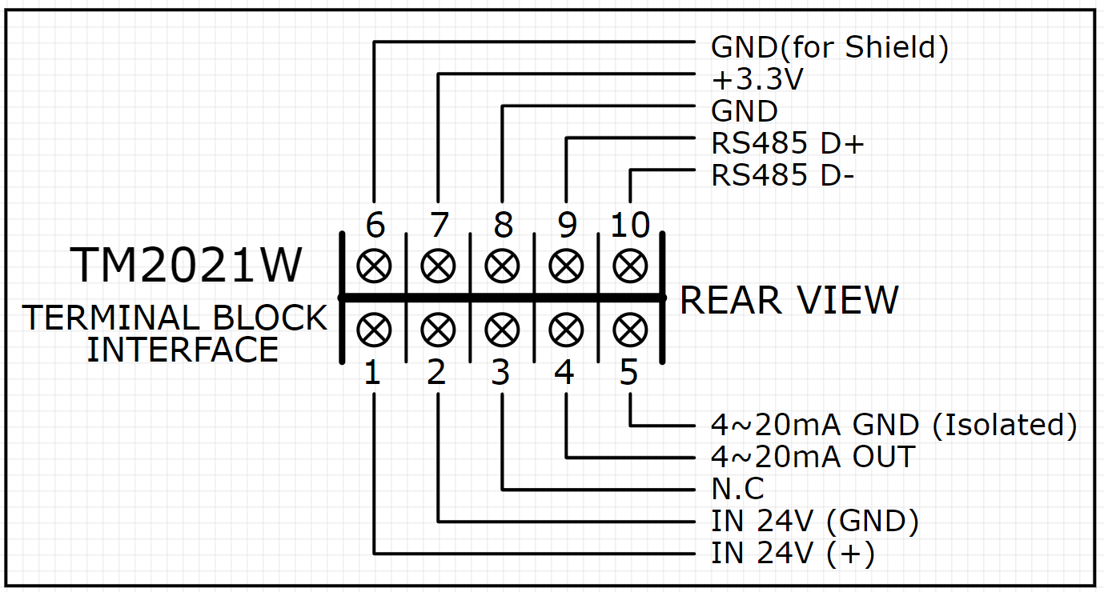
후면 터미널블록 Interface 정의
인터페이스 Interface
※ 참조 : TB-485-H70 온도센서 핀번호
1: D-
2: D+
3: –
4: GND
5: –
6: 3.3V
※ Pin Number는 터미널블록 각인 번호와 일치

Slide 5
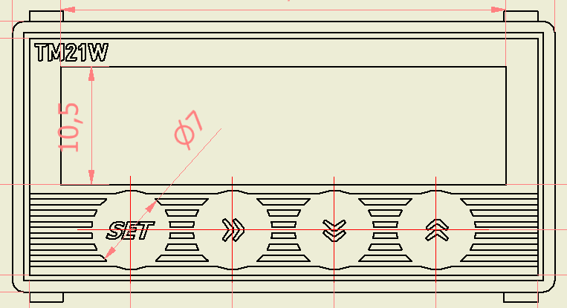
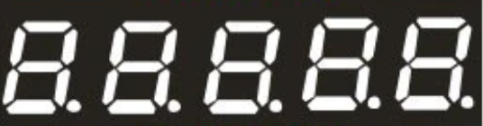
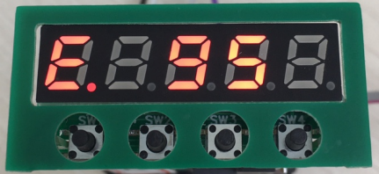
파라미터 확인 및 설정 (방사율)
5.1 방사율 확인 및 설정
파라미터 설정방법 (예시)
1. SET 버튼으로 파라미터 표시, 한 번 누를 때 마다 온도 → 방사율 → K값 → B값 → 온도 (반복)
2. 방사율 표시 후 RIGHT 버튼을 눌러 파라미터 설정 모드로 진입 (깜빡임)
3. DN 버튼으로 10씩 감소 혹은 UP버튼으로 10씩 증가
4. 다시 RIGHT 버튼으로 1의 자리로 이동 (1의 자리 깜빡임)
5. DN 버튼으로 1씩 감소 혹은 UP버튼으로 1씩 증가
(1의 자리 0에서 DN, 9에서 UP버튼을 누를 경우 10의 자리도 함께 변경 됨)
6. 다시 RIGHT 버튼으로 변경된 값 저장 (1초 후 적용, 깜빡임 중단)
7. SET 버튼으로 온도값 표시 (현재 Target 온도 표시)
방사율 값을 잘 못 저장했거나 다른 방사율 값으로 변경하고자 할 경우 위의 1~7번을 반복
※ 설정 최대값은 100, 최소값은 10이며 설정 범위를 벗어난 설정을 할 경우 최소, 최대값으로 제한
KEY | 기능 | 비고
SET | 표시모드 전환 (온도↔파라미터) | Toggle
RIGHT | 자릿수이동, 방사율 저장 | 10자리→1자리→저장 (반복)
DN | 현재값 -1 | 최대값 : 100
UP | 현재값 +1 | 최소값 : 10

Slide 6
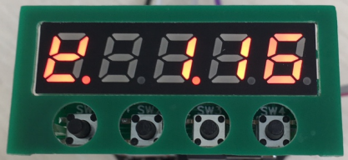
파라미터 확인 및 설정 (온도보정 K값)
$$보정\left(표시\right)온도=K∗실측온도+B$$
5.2 온도보정 K값 확인 및 설정
파라미터 설정방법 (예시)
1. SET 버튼으로 파라미터 표시, 한 번 누를 때 마다 온도 → 방사율 → K값 → B값 → 온도 (반복)
2. K값 표시 후 RIGHT 버튼을 눌러 1의자리 설정 모드로 진입 (깜빡임)
3. DN 버튼으로 1 감소 혹은 UP버튼으로 1 증가
4. 다시 RIGHT 버튼으로 소수점 첫째 자리로 이동 (소수점 첫째 자리 깜빡임)
5. DN 버튼으로 0.1씩 감소 혹은 UP버튼으로 0.1씩 증가
6. 다시 RIGHT 버튼으로 소수점 2째자리 변경 (0.01씩 증가 혹은 감소)
6. 다시 RIGHT 버튼으로 변경된 값 저장 (1초 후 적용, 깜빡임 중단)
7. SET 버튼으로 온도값 표시 (현재 Target 온도 표시)
8. 값을 잘 못 저장했거나 다른 값으로 변경하고자 할 경우 위의 1~7번을 반복
※ 설정 최대값은 2.00, 최소값은 0.05이며 범위를 벗어난 설정을 할 경우 최소, 최대값으로 제한
KEY | 기능 | 비고
SET | 표시모드 전환 (온도↔파라미터) | Toggle
RIGHT | 자릿수이동, K값 저장 | 10자리→1자리→저장 (반복)
DN | 현재값 -1 | 최대값 : 2.00
UP | 현재값 +1 | 최소값 : 0.5

Slide 7
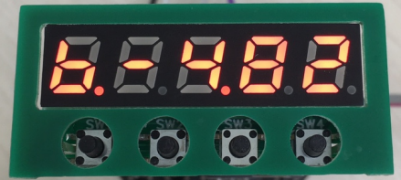
파라미터 확인 및 설정 (온도보정 B값)
온도보정 확인 및 설정
$$보정\left(표시\right)온도=K∗실측온도+B$$
파라미터 설정방법 (예시)
1. SET 버튼으로 파라미터 표시, 한 번 누를 때 마다 온도 → 방사율 → K값 → B값 → 온도 (반복)
2. B값 표시 후 RIGHT 버튼을 눌러 부호자리 설정 모드로 진입 (깜빡임)
3. DN / UP 버튼으로 부호 설정, 누를 때 마다 마이너스, 플러스 토글 (플러스의 경우 0으로 표시)
4. 다시 RIGHT 버튼으로 1의자리 로 이동 후 DN / UP 버튼으로 값 설정
부호에 따라 DN / UP에 따른 숫자 증감에 유의 (예: 음수일 경우 -1.00에서 DN → -2.00)
5. 다시 RIGHT 버튼으로 소수점 첫째 자리로 이동 후 DN / UP 버튼으로 값 설정
6. 다시 RIGHT 버튼으로 소수점 둘째 자리로 이동 후 DN / UP 버튼으로 값 설정
7. 다시 RIGHT 버튼으로 변경된 값 저장 (1초 후 적용, 깜빡임 중단)
8. SET 버튼으로 온도값 표시 (현재 Target 온도 표시)
※ 설정 최대값은 9.99, 최소값은 -9.99이며 범위를 벗어난 설정을 할 경우 최소, 최대값으로 제한
KEY | 기능 | 비고
SET | 표시모드 전환 (온도↔파라미터) | Toggle
RIGHT | 자릿수이동, 저장 | 10자리→1자리→저장 (반복)
DN | 현재값 -1 | 최대값 : 9.99
UP | 현재값 +1 | 최소값 : -9.99

Slide 8
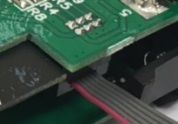
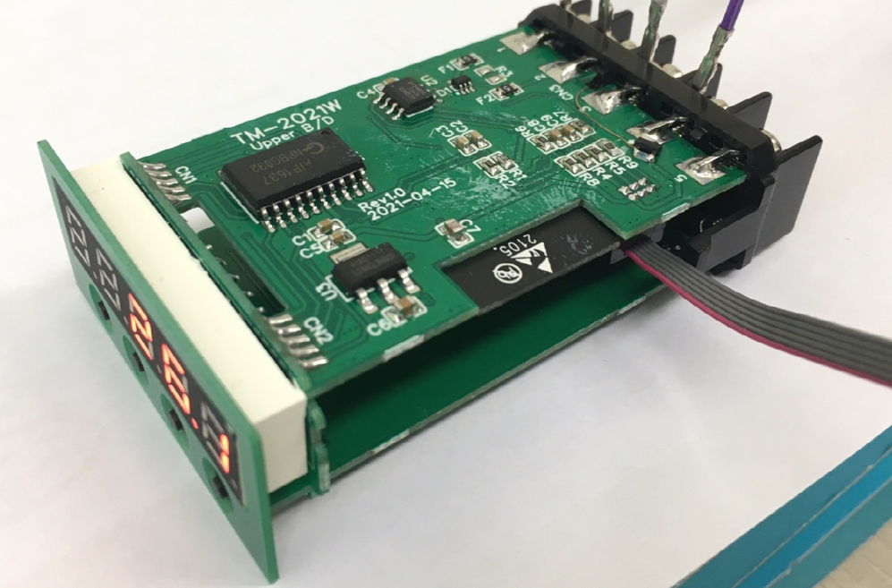
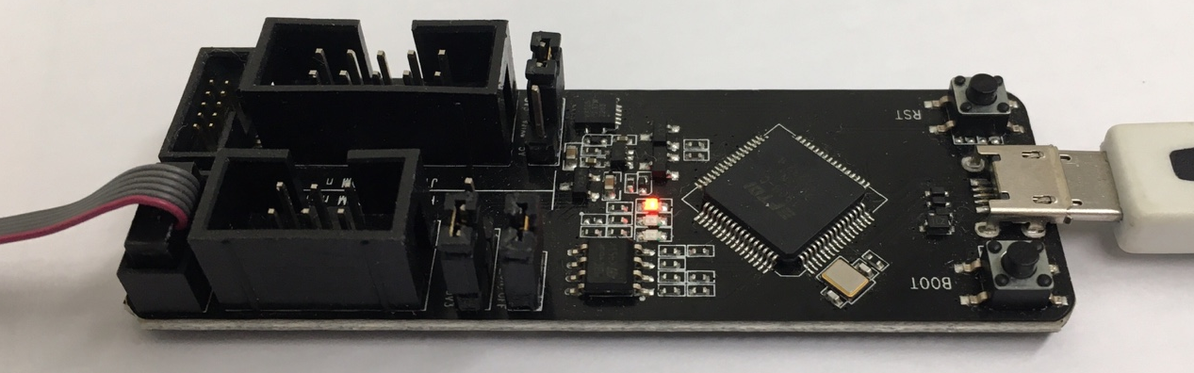
온도로그 모니터링 방법
6.1 온도로그 모니터링 결선
1
로그 통신모듈 : ESP-Prog JTAG 디버깅 툴
TM-2021W와 ESP-Prog 결선 : 전용 6P Cable 사용
ESP-Prog와 PC 연결 : 범용 micro 5핀 USB Data Cable 사용
방향 주의
※ ESP-Prog 구매처 참조 : http://item.gmarket.co.kr/Item?goodscode=2065333268
적색
[ TM-2021W와 ESP-Prog 결선 ]
ESP-Prog 점퍼 스위치 Setting 주의
(TM-2021W에 24V 전원을 외부에서 인가할 경우
ESP-Prog 전원 점퍼는 제거할 것)
[ESP-Prog 외관 ]
24V 전원인가의 경우 점퍼 제거
5V
VPROG
3V3
초기상태 (3V3)
5V
VPROG
3V3

Slide 9
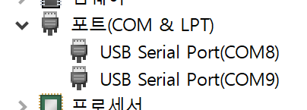
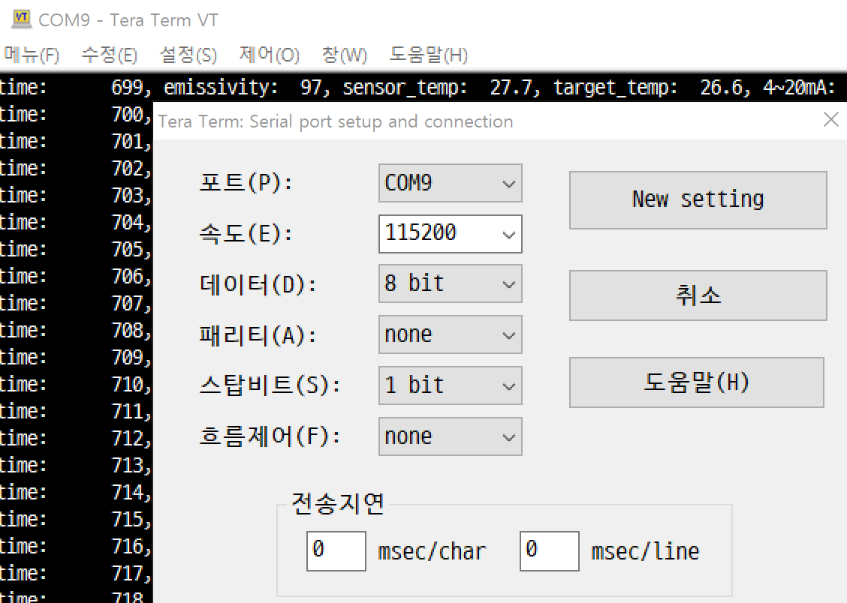

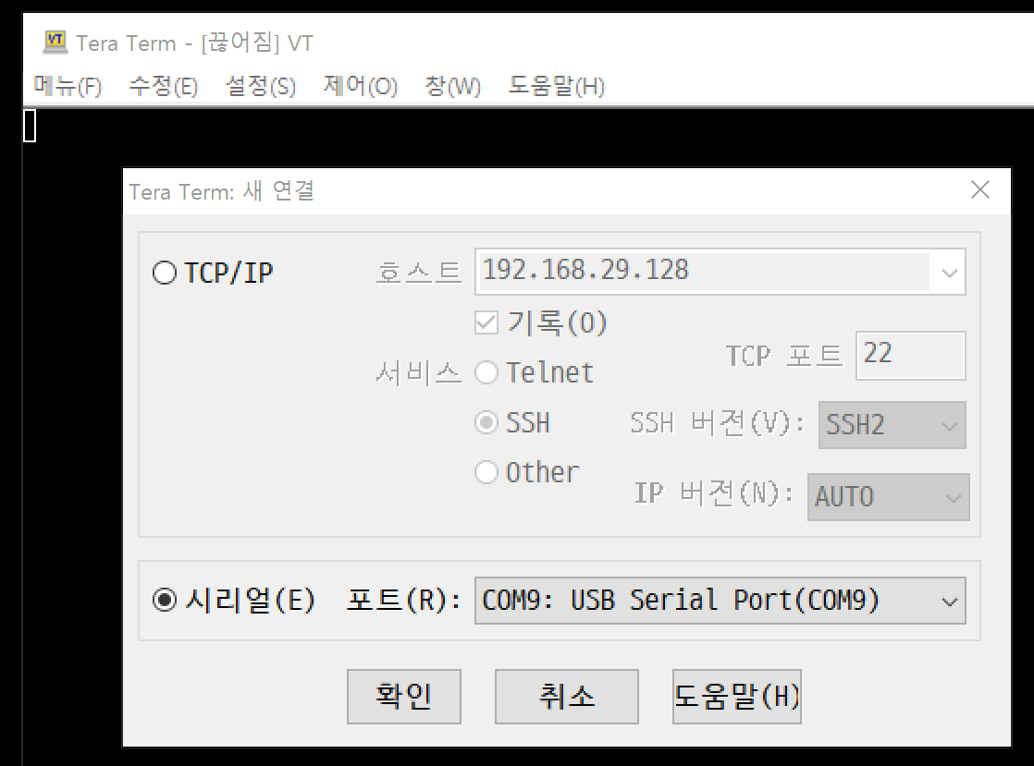
온도로그 모니터링 방법
[ 장치관리자 ]
6.2 온도로그 모니터링 터미널 소프트웨어 설정
ESP-Prog device driver 설치 (FTDI 다운로드 사이트 참조)
장치관리자에서 포트 2개 인식을 확인하고 숫자가 높은 포트로 접속
모니터링 프로그램 : Putty 혹은 Tera term 과 같은 터미널 프로그램
[메뉴] – [새로만들기] – 시리얼포트 – COM포트 선택 – [확인]
두개 포트 중 숫자가 큰 포트로 접속 (여기서는 COM9)
※ ESP-Prog USB 드라이버 : https://ftdichip.com/drivers/vcp-drivers/
※ Tera term 다운로드 : https://ttssh2.osdn.jp/index.html.en
[설정] – [시리얼포트] – 통신파라미터 설정 – [New setting]

Slide 10
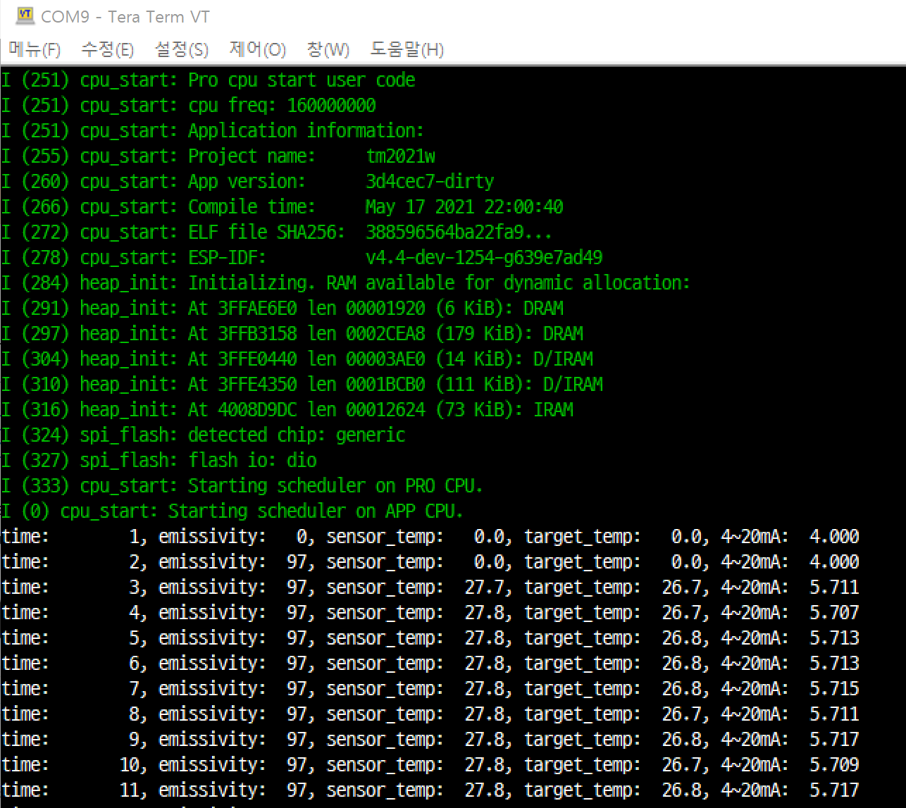
온도로그 모니터링 방법
6.3 온도로그 모니터링 예시
[ 로그 데이터 항목 설명 ]
time : 프로그램 시작 후 초단위 시간
emissivity : 저장된 방사율 값
sensor_temp : TB-485-H70 센서 내부 온도
target_temp : 방사율 적용된 대상 물체 온도
4~20mA : 온도값을 4~20mA로 변환 지령값
[ 로그 데이터 저장 ]
[메뉴] – [로그] – 파일명 입력 – [저장]
※ 화면에 표시되는 로그 데이터는 저장해서 엑셀등에서 열어 볼 수 있습니다.
[ Tera term 환경설정 값 저장 ]
[설정] – [저장하기] – 기본 파일명 – [저장]
※ Tera term 환경설정 값을 저장해 두면 매번 다시 세팅할 필요가 없습니다.

Slide 11
펌웨어 업데이트 다운로드 방법
7. 펌웨어 업데이트 다운로드 방법
D:\Projects\firmware_data>python -m esptool -p COM7 -b 460800 --before default_reset --after hard_reset --chip esp32 write_flash --flash_mode dio --flash_size detect --flash_freq 40m 0x1000 bootloader.bin 0x8000 partition-table.bin 0x10000 tm2021w.bin
esptool.py v3.1
Serial port COM7
Connecting......
Chip is ESP32-D0WD (revision 1)
Features: WiFi, BT, Dual Core, 240MHz, VRef calibration in efuse, Coding Scheme None
Crystal is 40MHz
MAC: 40:f5:20:b7:ec:bc
Uploading stub...
Running stub...
Stub running...
Changing baud rate to 460800
Changed.
Configuring flash size...
Auto-detected Flash size: 4MB
Flash will be erased from 0x00001000 to 0x00007fff...
Flash will be erased from 0x00008000 to 0x00008fff...
Flash will be erased from 0x00010000 to 0x00053fff...
Compressed 24960 bytes to 15261...
Wrote 24960 bytes (15261 compressed) at 0x00001000 in 0.7 seconds (effective 271.1 kbit/s)...
Hash of data verified.
Compressed 3072 bytes to 103...
Wrote 3072 bytes (103 compressed) at 0x00008000 in 0.1 seconds (effective 379.0 kbit/s)...
Hash of data verified.
Compressed 277248 bytes to 143841...
Wrote 277248 bytes (143841 compressed) at 0x00010000 in 3.6 seconds (effective 610.6 kbit/s)...
Hash of data verified.
Leaving...
Hard resetting via RTS pin...
1. Python3.4 혹은 최신버전 설치
https://www.python.org/downloads/release/python-396/
2. esptool 설치
C:\Users\user-name>python -m pip install esptool
3. 펌웨어 bin파일이 위치한 디렉토리로 이동
C:\Users\user-name>cd D:\Projects\firmware_data\
4. 디렉토리 내용 확인
D:\Projects\firmware_data>dir
2021-07-06 오후 02:01 24,960 bootloader.bin
2021-07-06 오후 02:01 3,072 partition-table.bin
2021-07-06 오후 02:01 277,248 tm2021w.bin
5. esp-prog 연결 및 COM포트 확인
장치관리자에서 COM포트 확인 후 뒷자리 COM포트 사용 (예: COM7)
6. 펌웨어 다운로드 명령어 입력
D:\Projects\firmware_data>python -m esptool -p COM7 -b 460800 --before default_reset --after hard_reset --chip esp32 write_flash --flash_mode dio --flash_size detect --flash_freq 40m 0x1000 bootloader.bin 0x8000 partition-table.bin 0x10000 tm2021w.bin

Slide 12
# 별첨 – 온도값 vs 4~20mA 출력 변환 테이블
TM-2021W Temperature Display vs 4~20mA Output
℃ | 4~20mA | ℃ | 4~20mA | ℃ | 4~20mA | ℃ | 4~20mA | ℃ | 4~20mA | ℃ | 4~20mA | ℃ | 4~20mA | ℃ | 4~20mA
0
1 |  | 26 | 4.533 | 51 | 6.755 | 76 | 8.978 | 101 | 11.200 | 126 | 13.422 | 151 | 15.644 | 176 | 17.867
2 |  | 27 | 4.622 | 52 | 6.844 | 77 | 9.067 | 102 | 11.289 | 127 | 13.511 | 152 | 15.733 | 177 | 17.956
3 |  | 28 | 4.711 | 53 | 6.933 | 78 | 9.155 | 103 | 11.378 | 128 | 13.600 | 153 | 15.822 | 178 | 18.044
4 |  | 29 | 4.800 | 54 | 7.022 | 79 | 9.244 | 104 | 11.467 | 129 | 13.689 | 154 | 15.911 | 179 | 18.133
5 |  | 30 | 4.889 | 55 | 7.111 | 80 | 9.333 | 105 | 11.555 | 130 | 13.778 | 155 | 16.000 | 180 | 18.222
6 |  | 31 | 4.978 | 56 | 7.200 | 81 | 9.422 | 106 | 11.644 | 131 | 13.867 | 156 | 16.089 | 181 | 18.311
7 |  | 32 | 5.066 | 57 | 7.289 | 82 | 9.511 | 107 | 11.733 | 132 | 13.955 | 157 | 16.178 | 182 | 18.400
8 |  | 33 | 5.155 | 58 | 7.378 | 83 | 9.600 | 108 | 11.822 | 133 | 14.044 | 158 | 16.267 | 183 | 18.489
9 |  | 34 | 5.244 | 59 | 7.467 | 84 | 9.689 | 109 | 11.911 | 134 | 14.133 | 159 | 16.356 | 184 | 18.578
10 |  | 35 | 5.333 | 60 | 7.555 | 85 | 9.778 | 110 | 12.000 | 135 | 14.222 | 160 | 16.444 | 185 | 18.667
11 |  | 36 | 5.422 | 61 | 7.644 | 86 | 9.867 | 111 | 12.089 | 136 | 14.311 | 161 | 16.533 | 186 | 18.756
12 |  | 37 | 5.511 | 62 | 7.733 | 87 | 9.955 | 112 | 12.178 | 137 | 14.400 | 162 | 16.622 | 187 | 18.844
13 |  | 38 | 5.600 | 63 | 7.822 | 88 | 10.044 | 113 | 12.267 | 138 | 14.489 | 163 | 16.711 | 188 | 18.933
14 |  | 39 | 5.689 | 64 | 7.911 | 89 | 10.133 | 114 | 12.355 | 139 | 14.578 | 164 | 16.800 | 189 | 19.022
15 |  | 40 | 5.778 | 65 | 8.000 | 90 | 10.222 | 115 | 12.444 | 140 | 14.667 | 165 | 16.889 | 190 | 19.111
16 |  | 41 | 5.866 | 66 | 8.089 | 91 | 10.311 | 116 | 12.533 | 141 | 14.755 | 166 | 16.978 | 191 | 19.200
17 |  | 42 | 5.955 | 67 | 8.178 | 92 | 10.400 | 117 | 12.622 | 142 | 14.844 | 167 | 17.067 | 192 | 19.289
18 |  | 43 | 6.044 | 68 | 8.267 | 93 | 10.489 | 118 | 12.711 | 143 | 14.933 | 168 | 17.156 | 193 | 19.378
19 |  | 44 | 6.133 | 69 | 8.355 | 94 | 10.578 | 119 | 12.800 | 144 | 15.022 | 169 | 17.244 | 194 | 19.467
20 | 4.000 | 45 | 6.222 | 70 | 8.444 | 95 | 10.667 | 120 | 12.889 | 145 | 15.111 | 170 | 17.333 | 195 | 19.556
21 | 4.089 | 46 | 6.311 | 71 | 8.533 | 96 | 10.755 | 121 | 12.978 | 146 | 15.200 | 171 | 17.422 | 196 | 19.644
22 | 4.178 | 47 | 6.400 | 72 | 8.622 | 97 | 10.844 | 122 | 13.067 | 147 | 15.289 | 172 | 17.511 | 197 | 19.733
23 | 4.266 | 48 | 6.489 | 73 | 8.711 | 98 | 10.933 | 123 | 13.155 | 148 | 15.378 | 173 | 17.600 | 198 | 19.822
24 | 4.355 | 49 | 6.578 | 74 | 8.800 | 99 | 11.022 | 124 | 13.244 | 149 | 15.467 | 174 | 17.689 | 199 | 19.911
25 | 4.444 | 50 | 6.667 | 75 | 8.889 | 100 | 11.111 | 125 | 13.333 | 150 | 15.556 | 175 | 17.778 | 200 | 20.000
2021-07-05; Andante Systems

